Slide 1
Самарский областной клинический онкологический диспансер
Состояние и перспективы оказания паллиативной медицинской помощи в Самарском регионе
Э.М. Акамова

Slide 2
Несмотря на несомненные достижения в области диагностики и лечения во всем
мире сохраняется тенденция к росту заболеваемости сердечно сосудистыми
заболеваниями , раком , увеличение числа больных с необратимыми осложнениями патологии
сердечно сосудистой, дыхательной системы с распространенными формами злокачественных
новообразований, неврологическими нарушениями, СПИД и т.д.
Паллиативная медицинская помощь представляет собой комплекс мероприятий, включающих медицинские вмешательства, мероприятия психологического характера и уход, осуществляемые в целях улучшения качества жизни неизлечимо больных граждан и направленные на облегчение боли, других тяжелых проявлений заболевания
Notes:
В последнее время ( последнее десятилетие паллиативная помощь имеет тенденции к развитию и подходов лечения в структуре своей организации и развитию нормативной базы . Проблема улучшения качества жизни и избавление страданий пациента и его родственников становиться более

Slide 3
Ведомственная целевая программа
"Развитие системы оказания паллиативной медицинской помощи«
утверждена приказом Министерства здравоохранения Российской Федерации от 3 октября 2019 г. N 831
Целевые показатели 2020-2022гг.
Увеличение числа посещений специалистами
на амбулаторной этапе с паллиативной целью на 10 000 населения
120 140 160
Увеличение доли посещений выездными патронажными
бригадами паллиативной помощи в %
45 48 52
Обеспеченность паллиативными койками на 10 000 населения
0,9 0,92 0,95
Полнота выборки наркотических
лекарственных препаратов и психотропных веществ в %
90 95 95
Notes:
Основным документом регламентирующим всю деятельность паллиативной службы с достижением целевых параметров , финансированием во всех регионах является ведомственная целевая программа . За период 2020- 2021г количество паллиативных пациентов увеличилось во всех нозологических группах. В период вирусных эпидемий отделения паллиативной помощи неоднократно закрывались чо в полнй мере не позволило достигнуть некоторых целевых показателей.
Особенностями работы в Самарском регионе является формирование реестра паллиативных больных с возможностью мониторинга целевых показателей

Slide 4
Наименование показателя | Базовое значение (на 31.12.2021) | Период, год
 |  | 2022 | 2023 | 2024 | 2025
Доля пациентов, получивших ППМ % | 65 | 70 | 75 | 90 | 90
Обеспеченность паллиативными койками на 10 000 населения, из них:
число коек на 10 000 детей | 0,09 | 0,21 | 0,21 | 0,21 | 0,21
число коек на 10 000 взрослых, в том числе: | 2,95 | 3,1 | 3,1 | 3,1 | 3,1
число коек сестринского ухода на 10 000 взрослых | 1,83 | 1,9 | 1,9 | 1,9 | 1,9
Обеспеченность выездными патронажными бригадами:
к взрослым, на 100 000 взрослых | 0,7 | 0,8 | 0,8 | 0,8 | 0,8
к детям, на 50 000 детей | 0,6 | 0,57 | 0,57 | 0,57 | 0,57
Объем заявленной потребности в ЛП НС и ПВ в %
в инвазивных ЛП в % | 70 | 80 | 90 | 90 | 95
в неинвазивных ЛП короткого действия, % | 40 | 60 | 70 | 90 | 90
в неинвазивных ЛП пролонгированного действия, % | 70 | 85 | 85 | 95 | 95
Полнота выборки ЛП НС и ПВ, %
в инвазивных лекарственных препаратах, процент | 90 | 90 | 90 | 95 | 95
в неинвазивных лекарственных препаратах, процент | 11 | 60 | 70 | 80 | 80
в неинвазивных лекарственных формах пролонгированного действия, процент | 62 | 65 | 75 | 80 | 80
Число врачей (физических лиц на занятых должностях) в МО и структурных подразделениях, оказывающих ПМП, человек | 10 | 19 | 19 | 19 | 19
Доля пациентов, переведенных из МО, оказывающих ПМП в стационарных условиях, в организации социального обслуживания, от общего числа пролеченных, % | 1,4 | 1 | 1 | 1 | 1
Число НКО, предусматривающих медико-социальное сопровождение лиц, нуждающихся в паллиативной медицинской помощи, единиц | 1 | 1 | 1 | 1 | 1

Slide 5
Мероприятия по достижению целевых показателей ведомственной программы по оказанию паллиативной помощи в Самарском регионе.
Создание реестра паллиативных больных
1.1. Формирование персонифицированных списков паллиативных больных на амбулаторном этапе:
А. Контроль пациентов диспансерной группы по нозологиям.
Б. Маршрутизация пациентов при выписке из стационара на амбулаторный паллиативный этап лечения с соответствующим заключением( в том числе ТМК) или передача данных о пациенте в случае перевода на долечивание в специализированное подразделение.
1.2. Каждому пациенту в МО по месту прикрепления оформляется паллиативный статус на основании данных анкеты, заключений специалиста. С согласия пациента оформляются документы на МСЭ и оформление ИПРА по показаниям.
2. В 2022г. открытие дополнительно коечного фонда в респираторных центрах г. Сызрани, г. Самара, г. Тольятти , 6 отделении паллиативной помощи ( из них 5 реформированы из сестринского ухода) по области , в 2023г том числе ГБУЗ Самарский областной клинический противотуберкулезный диспансер имени Н.В. Постникова, открыто дополнительно 5 кабинетов паллиативной помощи
Notes:
Мероприятия по достижению целевых показателей

Slide 6
Обучение специалистов паллиативной помощи и врачей первичного звена по вопросам
оказания паллиативной помощи.
4. В целях правильного формирования потребности в НС и ПВ ежегодная защита заявок каждой МО
с прикрепленным населением согласно разработанному калькулятору и
индивидуальных особенностей пациентов.
5. Контроль выдачи медицинского оборудования каждого паллиативного больного по согласованию
с главными внештатными специалистами паллиативной помощи согласно действующего
регионального нормативного документа приказ МЗ СО №1418
«Об организации оказания паллиативной медицинской помощи взрослому населению Самарской
области» с изменениями от 13.09.2022г.
6. Проведение ТМК с главными внештатными специалистами паллиативной помощи
при спорных вопросах признания паллиативного статуса в стационарах.
7. Обучение врачей и средний медицинский персонал по программе паллиативной помощи

Slide 7
Организация формирования реестра паллиативных больных и контроля обезболивания на амбулаторном этапе
1.Утверждение локального нормативного приказа с представлением полномочий и функциональных обязанностей лицам ответственным за формирование и заполнение :
  списков лиц, нуждающихся в оказании паллиативной помощи.
  списков лиц, нуждающихся в обезболивании в том числе из числа паллиативных больных (по нозологиям).
  - сводных отчетов и таблиц мониторинга по паллиативной помощи и обезболиванию:
  информации по льготной категории «паллиативная помощь» в систему ЕМИАС;
  данных на платформу Мednet о количестве паллиативных больных на дату формирования отчета;
  ежеквартального федерального отчета мониторинга по оказанию паллиативной помощи (сведения передаются в МЗ СО);
  передающихся в организацонно-методический отдел СОКОД.
2. Подготовка и определение лиц участников ВК о признании статуса паллиативного больного, проученных по циклу паллиативная медицинская помощь.
Notes:
Организация формирования реестра паллиативных больных в ЛПУ

Slide 8
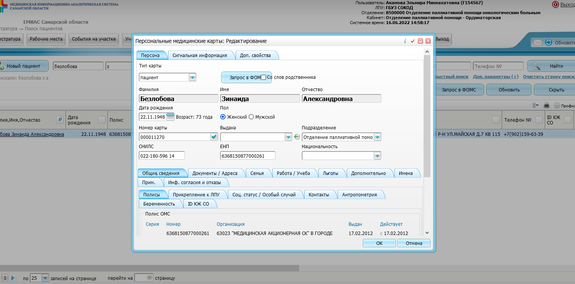

Slide 9
Создание реестра ПП распределение по нозологиям ( по рекомендациям ВОЗ)
показатели Самарского региона:
ССЗ -38% (ХСН декомпенсация, ОНМК…)
В Самарском регионе составляет 41%
Онкология – 34% ( 4 кл. гр, прогрессия заболевания, инкурабельный пациент)
В Самарском регионе составляет 45%
ХЗЛ –10% ( ДН , кислородозависимость)
В Самарском регионе составляет 8%
СПИД -5% ( 4 Б стадия , инвалидизация)
В Самарском регионе составляет 2%
Сахарный диабет -5% (полиорганная недостаточность)
В Самарском регионе составляет 3%
Остальные нозологии -8%
В Самарском регионе составляет 1%
Notes:
При анализе реестра паллиативных больных Самарского региона выявлены разделения групп нуждающихся в паллиативной помощи

Slide 10
Модель оказания паллиативной помощи онкологическим больным Самарской области
ГБУЗ СОКОД, ТГБ№5, Сызранская ЦГБ
Онкокабинеты
Участковая служба
Специализированное паллиативное лечение
Отделение выездной патронажной паллиативной помощи онкологическим больным
Кабинет паллиативной помощи
ХОСПИС
3 отделения ВППМ
17 кабинетов в регионе
Отделения паллиативной помощи
Отделения сестринского ухода
Респираторный центр
В г. Самара 3 отделения 1 с хирургическим профилем помощи;
В регионе 11 отделений
24 отделения сестринского ухода по всему региону
3 респираторных центра
Notes:
В Самарской области, реализована организационная модель паллиативной помощи, которая представлена двумя уровнями: специализированным и квалифицированным. В структуру специального уровня входят 2 отделения паллиативной помощи (в ГБУЗ СОКОД и в Онкоцентр ГБ-5 г. Тольятти), работающие в тесном контакте со стационарными отделениями онкослужбы. В структуру квалифицированного уровня входят участковая служба, стационары и онкокабинеты учреждений здравоохранения, работающие в тесном контакте с отделениями паллиативной помощи и 6 хосписами.

Slide 11
Специализированное паллиативное лечение в стационарев том числе ВСТ
Онкопатология Паллиативное хирургическое лечение +
ЧЧХ, Стентирование
Химиотерапия + Химиэмболизация
Лучевая терапия
СОКОД
ТГБ № 5
Сызранская ЦГБ
СГБ № 5
Неонкологический пациент Хирургическое 100%
СГБ № 5

Slide 12
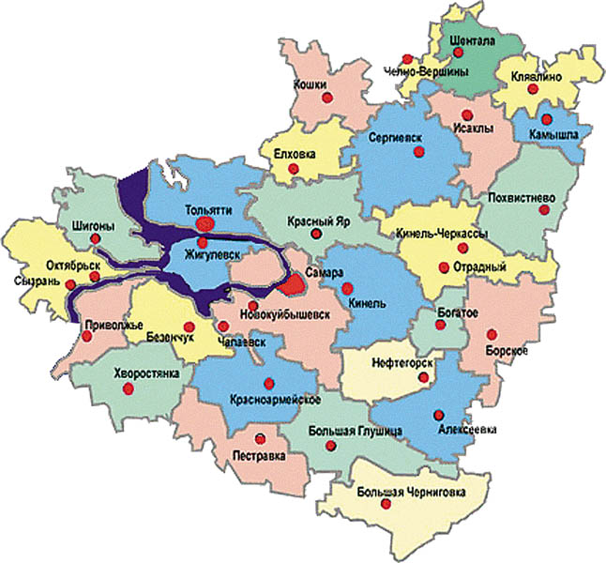
Подразделения специализированного уровня онкологической паллиативной помощи
ГКБ № 5 г.Тольятти
ЦГБ
г.Сызрани
ГУЗ СОКОД
специализированные онкоотделения
отделения паллиативной помощи
Notes:
На специализированном уровне проводится не только симптоматическое, но и специальное лечение - химиотерапия, лучевая терапия, хирургическое - циторедуктивные, а так же высокотехнологические операции (циторедуктивные операции, резекция печени при mts, РЧА mts печени, легкого, костей, опухолей почки, химиоэмболизация печеночных артерий, почечных артерий, маточных артерий, ЧЧХ с наружно-внутренним дренированием, стентирование холедоха, паллиативная нефрадреналэктомия, удаление метастазов в головной мозг, видеоассистированная резекция легкого, лобэктомия, установка порта для в\в инфузий).

Slide 13
Модель оказания паллиативной помощи неонкологическим больным
МО (специаизированные стационары)
Участковая служба
Отделение выездной патронажной паллиативной помощи
Кабинет паллиативной помощи
4 отделения по региону
Отделения паллиативной помощи
Отделения сестринского ухода
Респираторный центр
18 отделений по региону
2 отделения паллиативных СПИД
На этапе лицензирования
1 отделение для пациентов с туберкулезом
24 отделения сестринского ухода по всему региону
3 респираторных центра

Slide 14
Данные доступные для анализа в системе ЕМИАС
Персональные данные ( идентификация личности)
Инвалидность
Паллиативный статус с датой присвоения
Дата оформления льготы по территориальной льготе «паллиативный пациент»
МО по месту прикрепления
Выданные МИ по программе паллиативной помощи
Нозология по которой присвоен паллиативный статус
Дата смерти
Notes:
Контрольные показатели доступные для анализа в системе

Slide 15
Алгоритм маршрутизации для оказания паллиативной помощи
При наличии патологических симптомов пациент направляется в кабинет паллиативной помощи или планируется первичный визит с осмотром на дому в рамках амбулаторного патронажа первичной врачебной паллиативной помощи.
В случае набора баллов согласно анкеты палиативного больного. Пациенту присваивается паллиативный статус . Данные вносятся в систему
При невозможности организации мероприятий адекватной симптоматической терапии пациент направляется в ОПП или хоспис, отделение сестринского ухода ( при необходимости в уходе за пациентом, оформлении пансионата) по согласованию в соответствии с маршрутизацией
После окончания этапа лечения в ОПП, отделении сестринского ухода , хосписе пациент вновь передается для дальнейшего наблюдения врачу на амбулаторный этап наблюдения.
Notes:
По тексту слайда

Slide 16
Перспективы развития паллиативной помощи
1. Создание реестра паллиативных пациентов в информационной системе
( ЕМИАС), доступного для анализа данных каждого паллиативного больного и работы МО. Контролируемый мониторинг показателей эффективности паллиативной службы от амбулаторного этапа до стационарного этапа помощи.
2. Создание запаса медицинских изделий по программе паллиативной помощи на дому с формированием обучающей базы для родственников и пациентов.
3. Освоение навыков оказания специализированной паллиативной помощи в подразделениях паллиативной помощи и специализированных стационарах.

Slide 17
Благодарю за внимание!

